Slide 1
01
01
AWS CLOUD PRODUCT CASE
共演計劃
多人 AI 產品如何同時做到
共同決策、私有資料與可觀測維運
4 位玩家 · 4 回合 · AWS 實機驗證
FastAPI · Amazon RDS · Amazon Bedrock · CloudWatch
產品架構展示 | 2026.08.24
Notes:
今天不是報告完成百分比，而是用一個真實多人 AI 產品，說明我如何把產品問題轉成 AWS 架構、風險控制與可驗證維運。
[Sources]
- docs/handoffs/CURRENT.md
- docs/evidence/2026-08-20-tier0-four-player-trial/validation.md
[/Sources]

Slide 2
02
02
01
WHY
先證明產品價值，再談雲端服務。
多人共同決策需要一致狀態、可延伸流程與可被信任的 AI 輸出。
共演計劃
Notes:
第一章先談產品問題與價值。服務選型只有在問題被說清楚後才有意義。
[Sources]
- docs/product/source-of-truth.md
[/Sources]

Slide 3
03
PRODUCT VALUE
03
PRODUCT VALUE
01 PRODUCT VALUE
02
多人共創需要所有人共享同一狀態
同步
規則
共同根因
不同步
無共識
缺少共同狀態
每個人看到不同版本
沒有唯一版本與規則結果
AI 輸出沒有規則邊界
產品化
難延伸
一次性體驗無法成為服務
三個問題同時發生，解法必須從 canonical state 開始。
Notes:
多人共創真正困難的是同步與共識。共演計劃讓 server 維持 canonical state 與 deterministic rules，AI 只在既定結果上生成敘事，因此同一核心能從娛樂延伸到培訓模擬、共創工作坊與互動內容。
[Sources]
- docs/product/source-of-truth.md
- docs/project-plan.md
[/Sources]

Slide 4
04
BUSINESS EXTENSION
04
BUSINESS EXTENSION
同一個多人協作核心，可以換成不同場景
01
遊戲
02
會議
03
培訓
多人 AI 文字 RPG
AI 輔助會議
培訓與工作坊
共同輸入
規則結算
同步敘事
多人發言
主題聚類
摘要與行動項
角色任務
情境評估
回饋與復盤
商業價值
商業價值
商業價值
娛樂與互動內容
縮短整理時間
保留共同脈絡
可重複演練
可量化觀察
共同核心：參與者、回合／議程、canonical state、AI 受約束輸出；後兩項為延伸方向。
Notes:
RPG 是第一個可驗證場景，但核心不是奇幻故事，而是多人輸入、共同狀態、規則結算與 AI 受約束輸出。換成會議時，回合可對應議程與發言，AI 產生摘要和行動項；換成培訓時，規則可變成評估標準。這兩項是商業延伸概念，尚未實作。
[Sources]
- docs/product/source-of-truth.md
- 產品延伸推論，未宣稱已實作
[/Sources]

Slide 5
05
EXPERIENCE
05
02 EXPERIENCE
03
玩家只做決策，平台完成其餘閉環
01
02
03
04
加入房間
共同決策
規則結算
同步敘事
3–5 位玩家
行動 · 骰子
進度 · 危機 · 結局
所有人看到同一結果
瀏覽器不持有 AWS credential · canonical state 由 server 判定 · LLM 不直接改寫規則
Notes:
玩家只需要加入房間、提交行動、擲骰並閱讀共同故事。前端不接觸 AWS credential；後端結算規則和狀態，最後才把結果交給 Bedrock 轉成敘事。這個責任分離讓產品體驗簡單，也讓雲端元件能獨立替換。
[Sources]
- docs/architecture/frontend-clean-architecture.md
- docs/architecture/llm-integration.md
[/Sources]

Slide 6
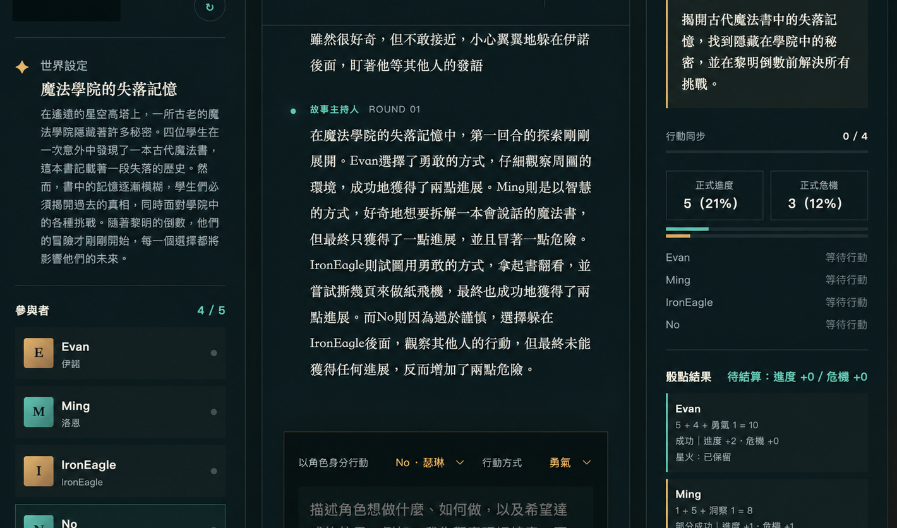
06
PROOF
06
03 PROOF
04
四位玩家已在 AWS 完成四回合與結局
4
位真實玩家
4 回合
結局完成
PASS
iPhone · macOS · Windows
Notes:
這是公開 AWS 環境的實際遊玩畫面。四位玩家使用不同裝置完成世界生成、角色建立、四回合、AI 敘事、結局與刪房。這證明的是產品閉環，而不是只有單機畫面或後端測試。
[Sources]
- docs/evidence/2026-08-20-tier0-four-player-trial/validation.md
- 內部實際遊玩截圖
[/Sources]

Slide 7
07
07
02
DESIGN
每個 AWS 服務都要回答一個產品問題。
從產品限制回推服務，並同時衡量成本、資料一致性、模型演進與維運方式。
共演計劃
Notes:
第二章從問題回推服務。接下來依序說明服務選型、Nova Lite、模型抽換與實際部署架構。
[Sources]
- docs/architecture/tier0-aws-deployment-plan.md
[/Sources]

Slide 8
08
SERVICE DECISIONS
08
SERVICE DECISIONS
SERVICE DECISIONS
產品限制決定 AWS 服務選型
單一 MVP 需要直接控制 runtime
→
Amazon EC2
Nginx + FastAPI；先避免容器與負載平衡複雜度
多人狀態必須一致且能跨重啟
→
Amazon RDS
PostgreSQL transaction、private subnet、持久化
需要受治理、可替換的模型入口
→
Amazon Bedrock
Converse 統一介面、IAM、模型 ID 外部設定
維運不能依賴 public SSH
→
Systems Manager
Session Manager + 受限 Run Command
發生問題時要有時間線與告警
→
Amazon CloudWatch
safe logs、metric filter、alarm
Notes:
EC2 解決的是單一 process MVP 的可控部署；RDS 解決多人狀態與跨重啟 persistence；Bedrock 提供受治理的模型入口；SSM 讓維運不開 SSH；CloudWatch 把 log 轉成可查詢、可告警的操作證據。未使用的 NAT Gateway、ALB、ECS 等服務不是缺漏，而是目前沒有足夠價值支撐成本與複雜度。
[Sources]
- docs/architecture/tier0-aws-deployment-plan.md
- infra/cloudformation/tier0-network.yaml
- infra/cloudformation/tier0-rds.yaml
[/Sources]

Slide 9
09
MODEL STRATEGY
09
MODEL STRATEGY
MODEL STRATEGY
Nova Lite 提供現階段的成本與互動延遲平衡
目前：Amazon Nova Lite
快速抽換的設計
低成本、快速、支援文字輸入
適合每回合都要等待結果的互動敘事
目前輸出上限只設 800 tokens
RoomService
↓
Storyteller port
↓
選型原則
BedrockStoryteller
互動延遲 × 敘事品質 × token 成本 × Region 可用性
↓
CO_STORY_BEDROCK_MODEL_ID
換 model ID 很快；上線前仍須重跑 schema、品質、延遲、成本、Region 與 IAM gate。
Notes:
Nova Lite 是目前已部署模型。AWS 將它定位為低成本、快速的 multimodal model；本專案只使用文字輸入，互動回合看重的是等待時間和成本平衡，而不是最大推理能力。程式以 Storyteller port 隔離應用層，Bedrock adapter 使用 Converse，model ID 由環境設定，因此在同介面模型間切換主要是設定與驗證工作，不需改寫遊戲規則。但『可抽換』不等於免測試，仍要重跑 schema、品質、延遲、成本、Region、IAM 與 Guardrail gate。
[Sources]
- https://docs.aws.amazon.com/bedrock/latest/userguide/model-card-amazon-nova-lite.html
- https://docs.aws.amazon.com/bedrock/latest/userguide/apis.html
- backend/app/application/ports.py
- backend/app/adapters/bedrock_storyteller.py
- backend/app/main.py
- ops/release/enable_public_https.sh
[/Sources]

Slide 10
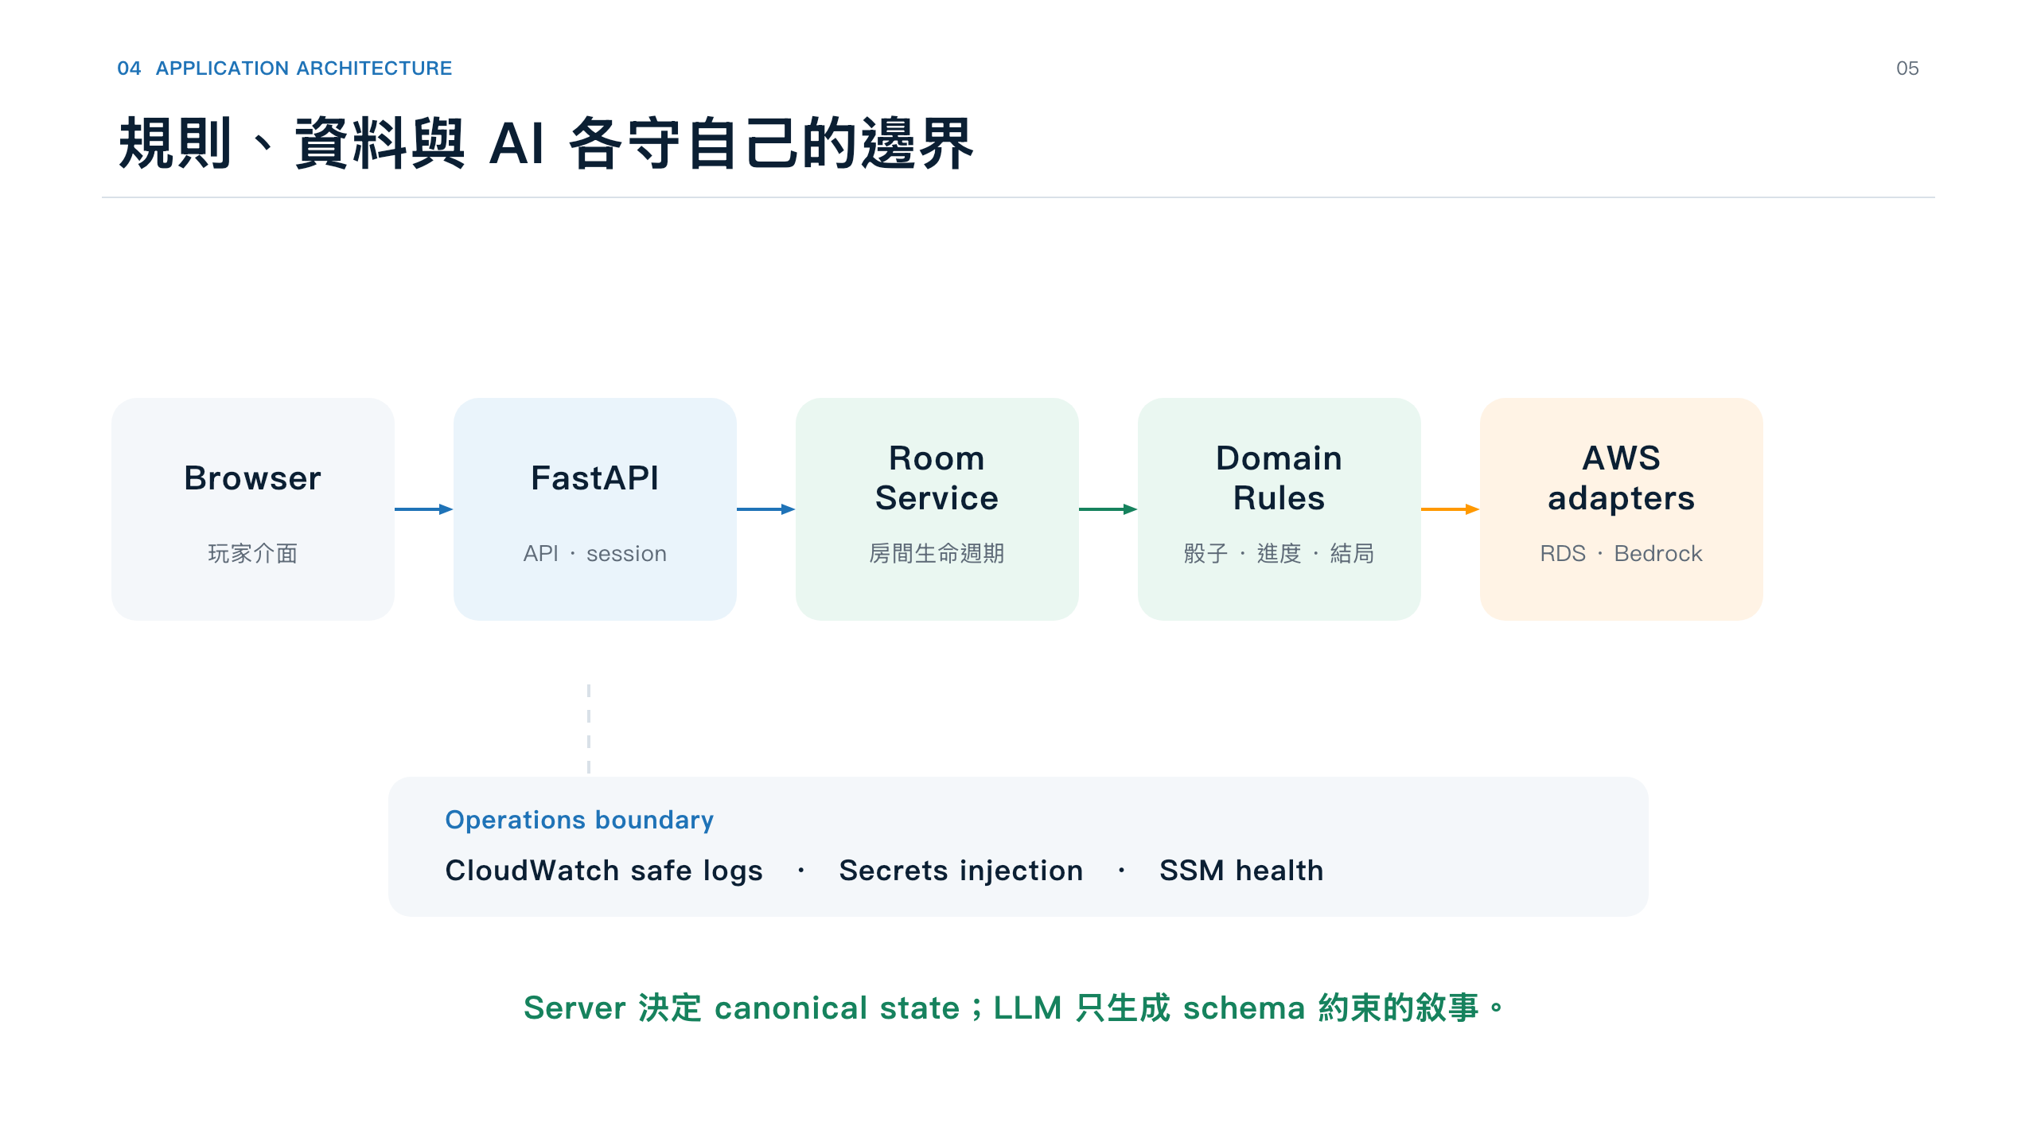
10
APPLICATION ARCHITECTURE
10
Notes:
FastAPI 只是入口。Room Service 管理房間生命週期，Domain Rules 決定骰子、進度、危機與結局；RDS 和 Bedrock 都隔離在 adapters。這讓一致性規則、資料持久化與 AI 敘事可以獨立測試，也讓 production wiring 能 fail closed。
[Sources]
- backend/app/application/room_service.py
- docs/decisions/0003-adopt-postgresql-room-aggregate-repository.md
- docs/architecture/llm-integration.md
[/Sources]

Slide 11
CLEAN ARCHITECTURE HLD
Notes:
玩家經 Internet Gateway 進入 public app subnet 的 EC2，資料庫只在 private DB subnets。EC2 透過 Bedrock 產生受約束敘事，CloudWatch 收集 safe application logs，Systems Manager 提供免 SSH 維運。圖上的三條外部依賴分別走上方、下方與管理平面通道，避免與 VPC 或 Subnet 邊界重疊。
[Sources]
- infra/cloudformation/tier0-network.yaml
- infra/cloudformation/tier0-rds.yaml
- infra/cloudformation/tier1-observability.yaml
- infra/cloudformation/tier1-operations.yaml
[/Sources]

Slide 12
AWS RUNTIME
Notes:
前端與後端都把介面定義留在應用核心，外部 I/O 由 adapter 實作。前端的 Fetch adapter 對接 FastAPI；後端的 Repository Port 與 Storyteller Port 分別由 PostgreSQL 與 Bedrock adapter 實作。這讓產品規則不直接依賴 AWS SDK，模型、資料庫或運維接點可以在 adapter 層抽換與驗證。
[Sources]
- docs/architecture/frontend-clean-architecture.md
- docs/decisions/0002-adopt-clean-frontend-architecture.md
- web/src/application/ports/game-api.js
- backend/app/application/ports.py
- backend/app/adapters/bedrock_storyteller.py
[/Sources]

Slide 13
12
13
03
OPERATE
能被觀測與安全維運，才是雲端產品。
正向健康檢查、safe logs 與 alarm 只是起點；下一步是完整 incident 閉環。
共演計劃
Notes:
第三章展示安全、成本、SSM 與 CloudWatch 的實機證據，也清楚區分已完成與尚未完成。
[Sources]
- docs/evidence/2026-08-24-tier1-runtime-observability/validation.md
[/Sources]

Slide 14
13
GOVERNANCE
14
GOVERNANCE
06 GOVERNANCE
07
安全與成本從一開始就是架構輸入
免 SSH
最小權限
US$1 Budget
Session Manager
取代 public port 22
private RDS
AppRole 限定資源
EC2／RDS 為主計費面
Logs retention 7 天
Prompt Injection：前置拒絕 + schema validation
未採用：NAT · ALB · CloudFront · Route 53
Notes:
網路、權限與成本都在部署前被設計。管理面以 SSM 取代 SSH；private RDS 只接受 App SG；AppRole 只取得指定 Bedrock、CloudWatch 與 runtime secret。成本用 US$1 Budget、最小規格、七天 log retention 與明確不建立清單控制。
[Sources]
- docs/architecture/tier0-aws-change-envelope.md
- docs/handoffs/CURRENT.md
- AWS Architecture Icons 2026 Q3
[/Sources]

Slide 15
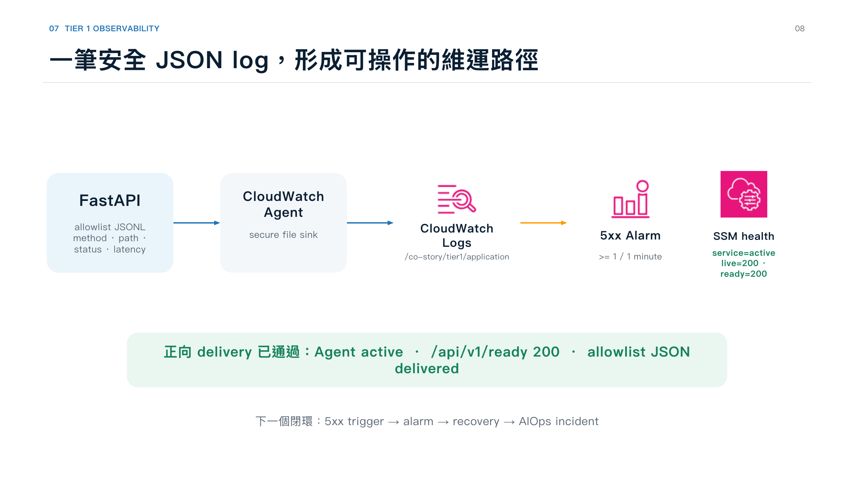
14
TIER 1 OBSERVABILITY
15
Notes:
FastAPI 只把 allowlist 欄位寫入安全 JSONL，CloudWatch Agent 收集固定檔案並送到七天 retention 的 Log Group。Metric filter 只辨識 500 到 599，Alarm 門檻是一分鐘至少一次。SSM Health Document 已驗證 service、live 與 ready；正向 delivery 已完成，5xx trigger 和 recovery 尚未宣稱完成。
[Sources]
- infra/cloudformation/tier1-observability.yaml
- infra/cloudformation/tier1-ssm-health-check.yaml
- docs/evidence/2026-08-24-tier1-runtime-observability/validation.md
- AWS Architecture Icons 2026 Q3
[/Sources]

Slide 16
15
EVOLUTION
16
08 EVOLUTION
09
同一產品，沿 Tier 0–5 累積企業能力
現在：Tier 0 已完成，Tier 1 正向可觀測路徑已通過
0
1
2
3
4
5
可玩雲端
可觀測維運
元件隔離
自動交付
微服務
Agentic AI
每一層都保留可運作成果、架構理由與 AWS 驗證。
不為堆服務而擴張；只在價值、成本與證據成立時前進。
Notes:
Tier 0 到 Tier 5 是同一產品的累積演進。Tier 0 證明可玩、private data 與 AWS 部署；Tier 1 加入可觀測與免 SSH 維運。後續才做元件隔離、CI/CD、微服務與 Agentic AI，每一層都必須有實際成果和證據。
[Sources]
- AGENTS.md
- docs/project-plan.md
- docs/checkpoints.md
[/Sources]

Slide 17
16
PORTFOLIO VALUE
17
PORTFOLIO VALUE
把產品、風險與維運設計成
可驗證、可持續演進的雲端服務。
產品
雲端工程
持續演進
多人共同決策
可玩閉環與真實驗證
IaC · private data
SSM · CloudWatch
CI/CD · 微服務
RAG · Agentic AI
下一步：5xx alarm → recovery → AIOps incident
Notes:
共演計劃展示的是完整的產品工程能力：把使用者需求轉成系統邊界，把風險轉成安全與 rollback，把部署轉成可重現證據。下一步會完成 5xx alarm、recovery 與 AIOps incident，但每次擴張仍以價值、成本與驗證為前提。
[Sources]
- docs/handoffs/CURRENT.md
- docs/project-plan.md
[/Sources]

